Slide 1
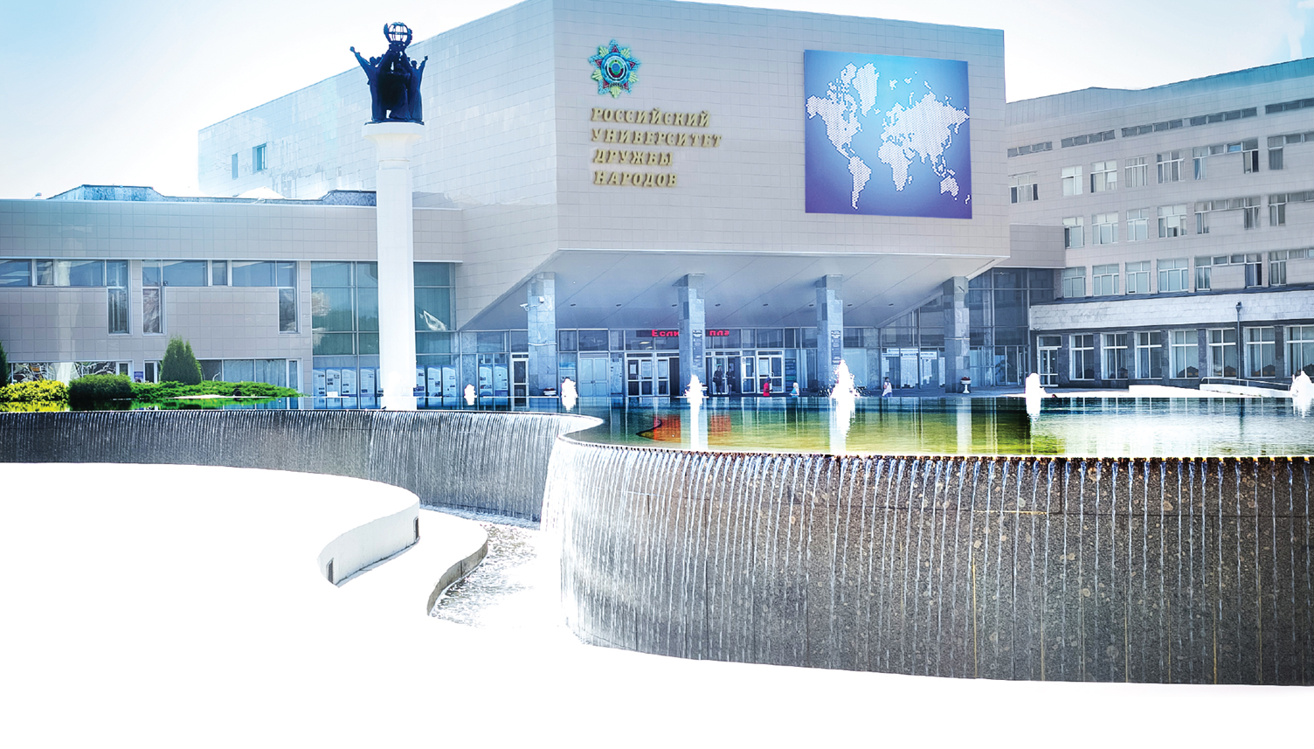
1.5.11. – Микробиология
биологические науки
Подопригора Ирина Викторовна – кандидат медицинских наук, доцент, заведующая кафедрой микробиологии имени В.С.Киктенко РУДН

Slide 2
ПРОГРАММА АСПИРАНТУРЫ
МИКРОБИОЛОГИЯ
Цель программы – подготовка высококвалифицированных научных и научно-педагогических кадров, формирование и развитие их компетенций в области микробиологии в соответствии с профессиональным стандартом; решение научных задач, имеющих фундаментальное и прикладное значение.
Срок обучения по образовательной программе, реализуемой в очной форме, составляет 4 года.
Руководитель программы – кандидат медицинских наук, доцент, заведующая кафедрой микробиологии имени В.С. Киктенко медицинского института РУДН Подопригора Ирина Викторовна

Slide 3
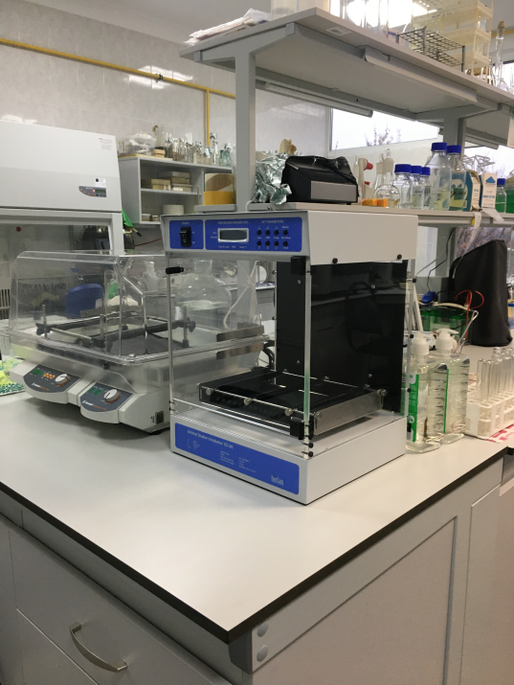
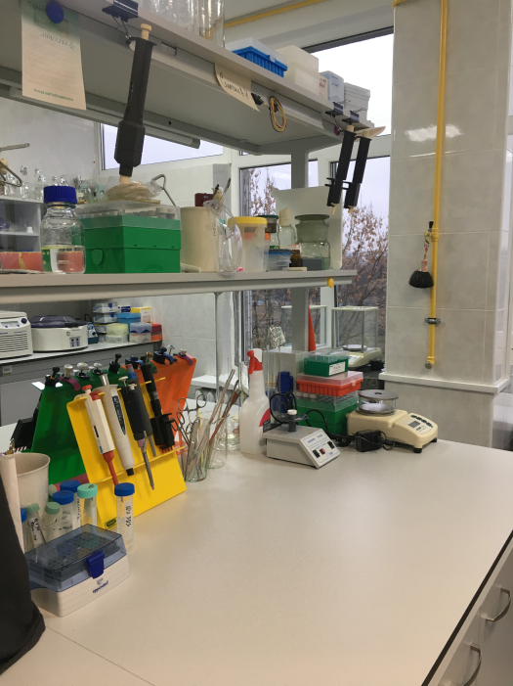
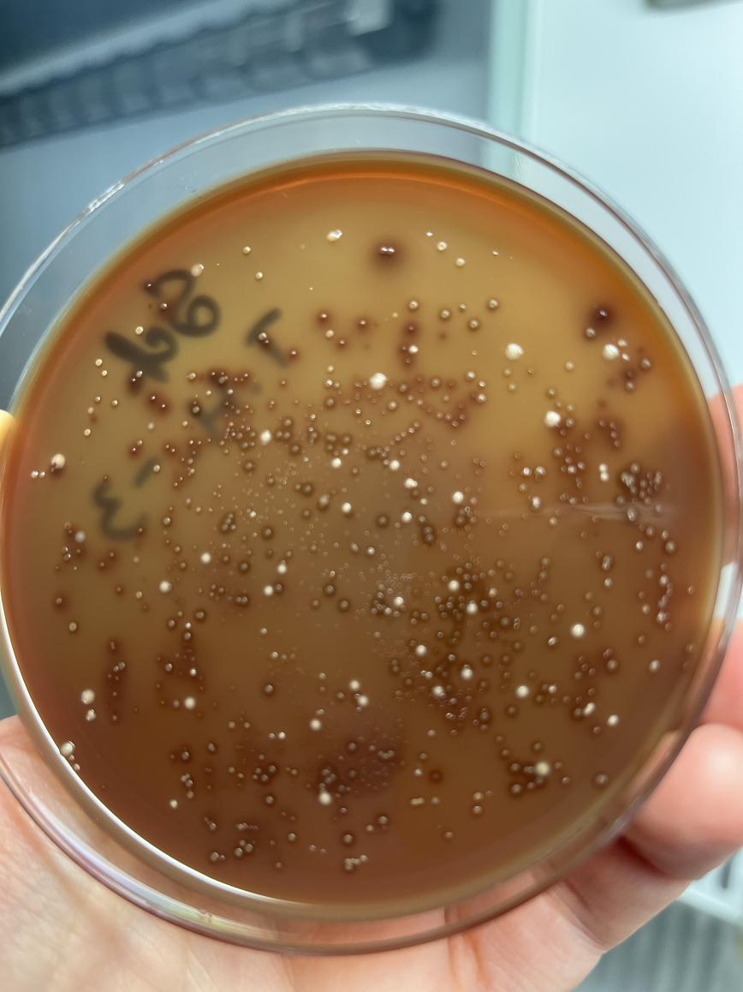
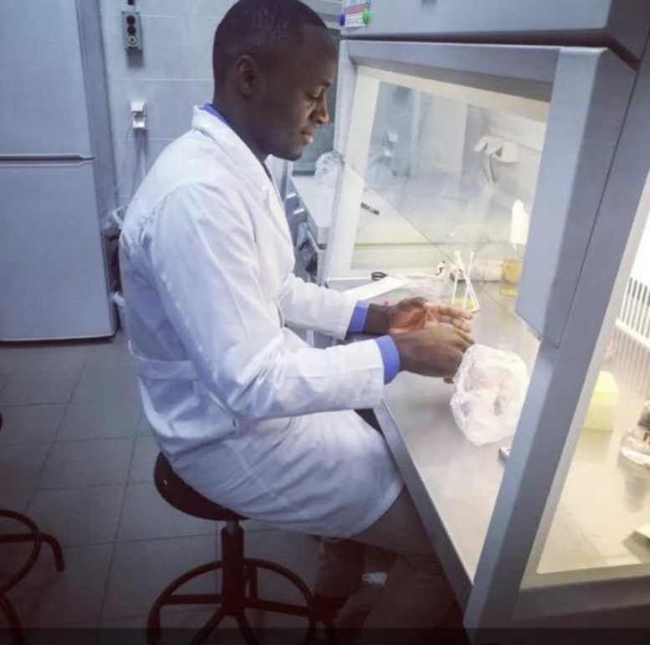
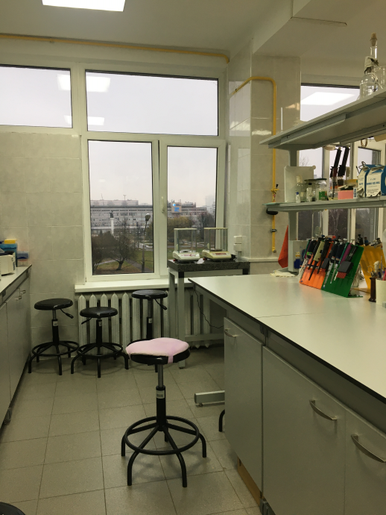

Slide 4
Вступительное испытание
Вступительные испытания по специальной дисциплине при приеме на обучение по программе подготовки научно-педагогических кадров в аспирантуре на специальность 1.5.11. «Микробиология» проводятся в письменной форме по билетам.
Каждый билет включает 3 теоретических вопроса и 1 бактериологический препарат.
На подготовку ответов на задания отводится 60 минут.

Slide 5
Вступительное испытание
Билет оценивается из 100 баллов.
За полный правильный ответ на задание начисляется 25 баллов, при оценивании частично правильного ответа учитывается правильная часть ответа в процентном отношении.

Slide 6
Вступительное испытание
На экзамене необходимо:
продемонстрировать знание основных биологических закономерностей
продемонстрировать владение профессиональными знаниями и терминологией в области микробиологии
уметь в понятной форме, последовательно и непротиворечиво обосновать и письменно изложить ход своих рассуждений при ответах на вопросы

